Slide 1
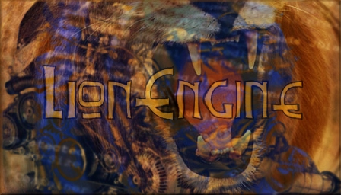
Un moteur de jeu 2D en Java - Exemples

Slide 2
Plan
Objectifs
Premier code
Chargement et affichage d’images
Map navigable à base de Tile
Contrôle d’une entité orientée plateforme
Un ‘EntityPlatform’ sur une ‘MapTile’

Slide 3
Objectifs
Découvrir pas à pas les principaux modules
Comprendre le fonctionnement de ce qui est utilisé
Illustrations avec des exemples détaillés
N’utiliser que ce qui est nécessaire
Savoir ce qu’il faut choisir
Avoir les bon reflexes
Eliminer le superflus
Arriver à créer un petit jeu par la suite

Slide 4
Plan
Objectifs
Premier code
Chargement et affichage d’images
Map navigable à base de Tile
Contrôle d’une entité orientée plateforme
Un ‘EntityPlatform’ sur une ‘MapTile’

Slide 5
Premier code
Préparation de l’environnement
Création d’un projet Java 7+ dans votre IDE favori
Ajout des librairies LionEngine_*_x.y.z.jar au projet
Ajout d’une classe Main de lancement
public static void main(String args[])
Ajout d’une classe Scene représentant la boucle du jeu
Héritage de com.b3dgs.lionengine.engine.Sequence
Test et affichage d’un écran noir

Slide 6
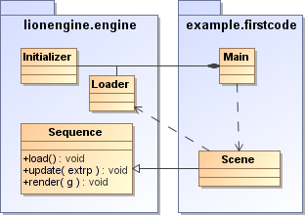
Premier code

Slide 7
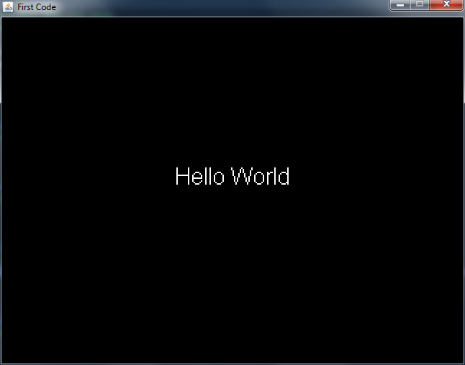
Premier code

Slide 8
Plan
Objectifs
Premier code
Chargement et affichage d’images
Map navigable à base de Tile
Contrôle d’une entité orientée plateforme
Un ‘EntityPlatform’ sur une ‘MapTile’

Slide 9
Chargement et affichage d’images
Reprise de la base fonctionnelle précédente
Utilisation des principaux types d’image
Image, Sprite, SpriteAnimated, SpriteTiled
Chargement des ressources depuis un fichier
Appel à Media.get(filename)
Préparation et affichage de la surface
Image simple, sprite, sprite animé, tile défilant

Slide 10
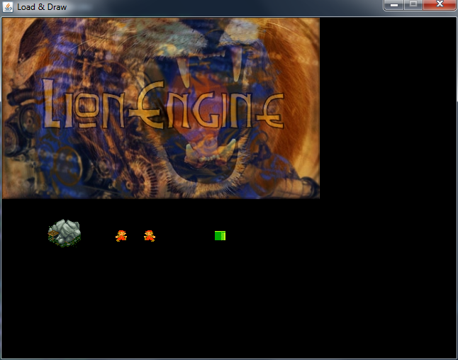
Chargement et affichage d’images

Slide 11
Chargement et affichage d’images
Le chargement des medias est relatif à un dossier
Défini par: Engine.start(“Name”, Version.create(1, 0, 0), “resources”);
Ici le dossier racine est « resources »
Il s’effectue à l’aide de Media.get(name)
La chaine retournée sera le chemin complet du fichier
Exemple: pour avoir « …/resources/img.png »
String path = Media.get(“img.png”);
Exemple: pour avoir « …/resources/snd/audio.wav »
String path = Media.get(“snd”, “audio.wav”);

Slide 12

Chargement et affichage d’images
Chargement d’un sprite animé:
Drawable.loadSpriteAnimated(Media.get("animation.png"), 7, 1);
Il y a 7 frames horizontales, sur une ligne
Si il y avait eu une 2ème ligne contenant des frames
Drawable.loadSpriteAnimated(Media.get("animation.png"), 7, 2);
Chargement d’un tile:
Drawable.loadSpriteTiled(Media.get("tilesheet.png"), 16, 16);
La taille d’un taille dans ce cas est de 16px*16px

Slide 13
Plan
Objectifs
Premier code
Chargement et affichage d’images
Map navigable à base de Tile
Contrôle d’une entité orientée plateforme
Un ‘EntityPlatform’ sur une ‘MapTile’

Slide 14
Map navigable à base de Tile
Découverte de la première base abstraite ‘World’
Gérée par la ‘scene’
Utilisation du module « Platform »
Implémentation de base d’une map à base de tile
Utilisation de ‘TileGame’ et ‘MapTilePlatform’
Utilisation d’une camera, gestion de ses mouvements
Affichage de la map en utilisant la camera

Slide 15
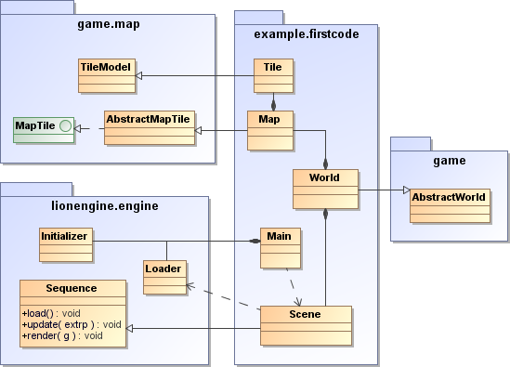
Map navigable à base de Tile

Slide 16
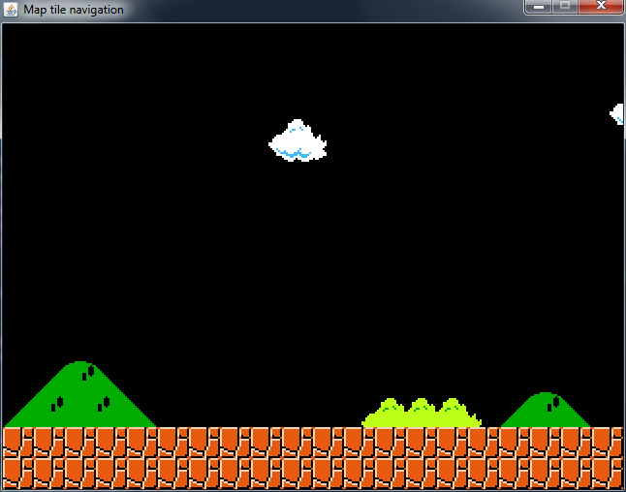
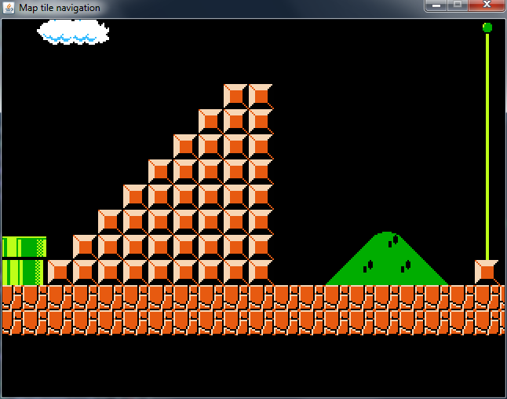
Map navigable à base de Tile

Slide 17
Map navigable à base de Tile
La définition d’un ‘World’ permet
D’avoir une boucle dédiée pour plusieurs types de jeux
La gestion de la sauvegarde/chargement facilement
De garder la séquence pour un rendu en aval/amont
De base, une MapTile a besoin
De la taille d’un Tile
D’un dossier contenant le(s) tilesheet(s) + fichier d’index
Le fichier ‘patterns.xml’ permet de définir la liste des tilesheets à charger automatiquement

Slide 18
Map navigable à base de Tile
L’architecture impose une structure de rangement
Un dossier, placé dans le dossier des ressources, doit contenir un dossier par thème, eux même contenant la liste des tilesheets avec le fichier ‘count’
Sans ce fichier, toutes les images de type .png seront chargées
theme1/
0.png
patterns.xml
theme2/
Resources/
…/Tiles/
…/Theme1/
tiles/
1.png
<patterns>
<pattern>0.png</pattern>
<pattern>1.png</pattern>
</patterns>

Slide 19
Map navigable à base de Tile
La partie ‘update’ de ‘World’
Gestion des états des entrées (clavier & souris)
Application du mouvement en conséquence
Mise à jour des vitesses de déplacement sur la camera
La partie ‘render’ de ‘World’
Affiche la map en fonction de la camera
La camera sera alors le point de vue sur la map

Slide 20
Map navigable à base de Tile
Pour automatiser la génération d’une map
Utilisation d’un levelrip (image complète du niveau)
‘LevelRipConverter’ se charge de convertir le niveau
En utilisant le levelrip
A partir du dossier des tiles
Reconstruit le niveau en données de tile
Possibilité de sauvegarder le résultat dans un fichier
‘TileExtractor’ utilise le procédé inverse (extrait les tiles)
Enregistre dans une tilesheet chaque tile unique

Slide 21
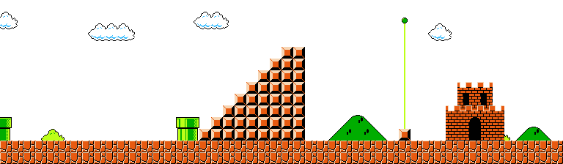
Map navigable à base de Tile
‘TileExtractor’ en action:

Slide 22
Map navigable à base de Tile
‘LevelRipConverter’ en action:
MapTile
(data of tiles)

Slide 23
Plan
Objectifs
Premier code
Chargement et affichage d’images
Map navigable à base de Tile
Contrôle d’entité orientée plateforme
Un ‘EntityPlatform’ sur une ‘MapTile’

Slide 24
Contrôle d’entité orientée plateforme
Découverte de la base abstraite ‘EntityPlatform’
Architecture incorporée pour faciliter le développement
Routine d’update découpée en plusieurs parties
Implémentation d’un héro contrôlable au clavier
Gestion des touches
Manipulation de la vitesse de déplacement
Configuration de sa gravité
Mise à jour des animations en conséquence

Slide 25
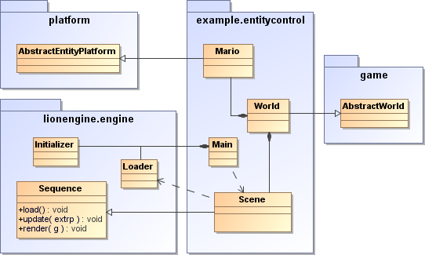
Contrôle d’entité orientée plateforme

Slide 26
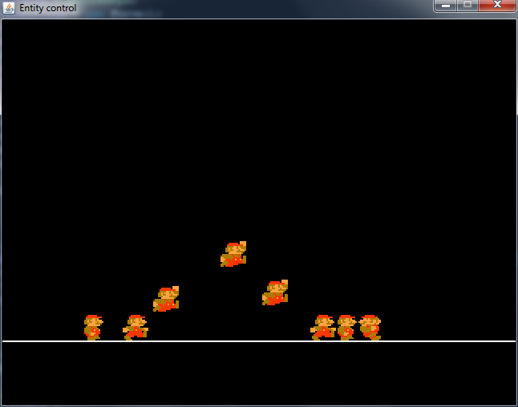
Contrôle d’entité orientée plateforme

Slide 27
Contrôle d’entité orientée plateforme
Notre héro héritera de ‘EntityPlatform’
Il présente donc plusieurs caractéristiques, dont être
Un corps (potentiellement soumis à la gravité)
Localisable (peut donc se déplacer)
Sujet à la collision avec d’autres entités de ce type
Configurable depuis un fichier externe
Un animateur (capable de jouer une animation sur le sprite)
Pour l’instancier, il lui faudra un ‘SetupGame’
Contient la surface et le fichier de configuration

Slide 28
Contrôle d’entité orientée plateforme
L’implémentation respectera l’architecture
handleActions; effectuer les actions suite aux inputs
handleMovements; application des actions
handleCollisions; vérifications des collisions
handleAnimations; met à jour l’animation de l’entité
Ces fonctions sont appelées séquentiellement
Suivre ce découpage facilitera le développement

Slide 29
Contrôle d’entité orientée plateforme
Concernant les mouvements
La pesanteur terrestre est appliquée (si masse > 0)
Il est possible de stopper à tout moment la gravité
Il est possible de soumettre le corps à plusieurs forces
L’une gérant le déplacement horizontal
L’une gérant le saut
…
Les forces sont totalement contrôlables
Effets de courbes incurvées
Peuvent s’additionner entres elles (progressivement ou non)

Slide 30
Plan
Objectifs
Premier code
Chargement et affichage d’images
Map navigable à base de Tile
Contrôle d’entité orientée plateforme
Un ‘EntityPlatform’ sur une ‘MapTile’

Slide 31
Un ‘EntityPlatform’ sur une ‘MapTile’
Reprise des deux chapitres précédents
Combinaison de l’affichage de la map avec camera, et la gestion du joueur
La camera suivra désormais le joueur
Elle héritera maintenant de ‘CameraPlatform’
Le rendu du joueur est effectué sur la camera
Ainsi la map et le joueur auront le même référentiel
La map défilera selon les mouvements du joueur
La camera ne dépassera pas les bordures fixées

Slide 32
Un ‘EntityPlatform’ sur une ‘MapTile’
La gestion des collisions est effectuée
En amont côté Tile
Récupère son type de collision depuis un fichier externe
Définit les points de collision en fonction d’une localisation
Dépend du type de collision du tile
En aval côté Entité
Teste quel est le premier tile traversé ayant une collision
Se place sur le point de collision du tile correspondant
Gère plusieurs collisions (sol, zones bloquantes…)

Slide 33
Un ‘EntityPlatform’ sur une ‘MapTile’
Check
Recherche le premier tile ayant une collision suite à une intersection
Get
Récupère le tile concerné, et recherche le point de collision associé
Apply
L’entité se place sur le point de collision

Slide 34
Un ‘EntityPlatform’ sur une ‘MapTile’
getCollisionTile permet de récupérer le tile ‘raycasté’
Référentiel de l’entité (modulo un offset ajustable)
Possibilité de filtrer le type de collision recherché
Récupération du point de collision du tile
L’appliquer à l’entité si il en existe un
L’entité a récupéré le tile touché, et sa collision
Le processus est maintenant complet

Slide 35
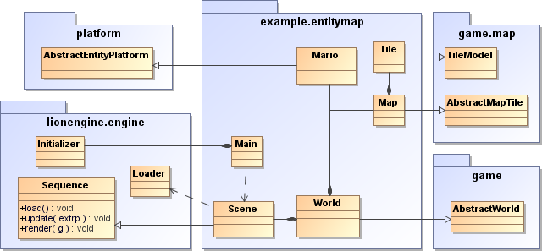
Un ‘EntityPlatform’ sur une ‘MapTile’

Slide 36
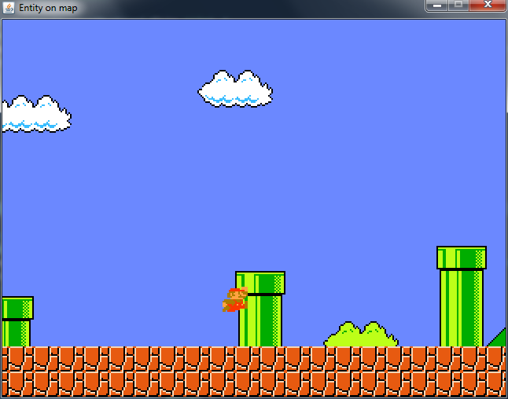
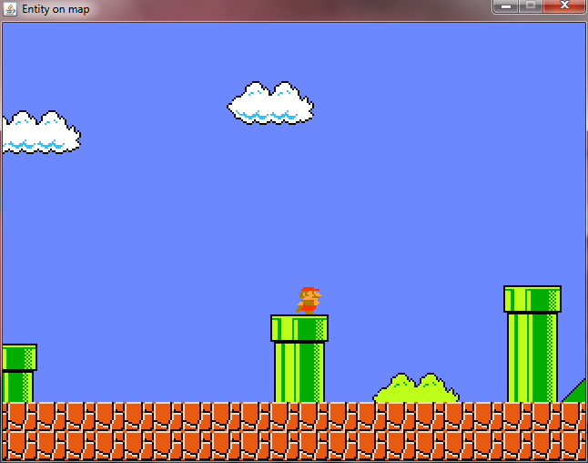
Un ‘EntityPlatform’ sur une ‘MapTile’

Slide 37
Un ‘EntityPlatform’ sur une ‘MapTile’
Pour ajouter une entité autonome
Créer une classe abstraite (vous servant de base)
Gérer les éléments standard à tout type d’entité
Créer une classe spécifique pour le héro contrôlable
Créer une classe spécifique pour l’ennemi
Pour gérer de multiples entités
Créer un handler héritant de ‘HandlerEntityPlatform’
L’instancier dans ‘World’, et gérer sa mise à jour

Slide 38
Un ‘EntityPlatform’ sur une ‘MapTile’
Il conseillé de regrouper les instanciations en:
Faisant appel à un ‘factory’ dédié
FactoryEntityGame
Définissant un ‘enum’ contenant tout les types d’entités
Ce dernier sera chargé de préparer les ‘Setup’
Définit une et unique fois les ressources des entités
Permet de créer des entités en partageant les ressources (graphiques et données externes)

Slide 39
Un ‘EntityPlatform’ sur une ‘MapTile’
EntityType
(enum)
SetupEntity
Game
Instance of Entity

Slide 40
Un ‘EntityPlatform’ sur une ‘MapTile’
Définition des types d’entités dans un enum
Chargement des ressources pour chaque entité (en correspondance avec son chemin dans un dossier), stocké dans le Factory (Setup associé à l’enum)
Le Factory fournit les instances des entités à partir de fonctions, ou de manière générique depuis leur type (enum), en récupérant le setup associé à l’enum et en créant l’instance

Slide 41
Un ‘EntityPlatform’ sur une ‘MapTile’
Main
Scene
Tile
World
Map
TileColl
Handler
Factory
resources/entity/
mario.png
mario.xml
goomba.png
goomba.xml
contrôle
crée
TypeEntity
mario
goomba
Entity
Mario
Goomba
Un type d’entité est défini par un
fichier image (.png) et data (.xml)

Slide 42
Un ‘EntityPlatform’ sur une ‘MapTile’
Configuration minimale de l’entité (entity.xml)
Le fichier de configuration (xml) et la surface (png) doivent être dans le même dossier
<?xml version="1.0" encoding="UTF-8"?>
<entity name=“name" surface=“surface.png">
<frames horizontal="3" vertical="1"/>
<size width="16" height="16"/>
</entity>

Slide 43
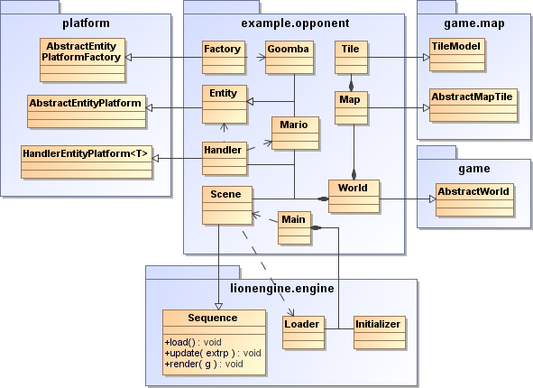
Un ‘EntityPlatform’ sur une ‘MapTile’

Slide 44
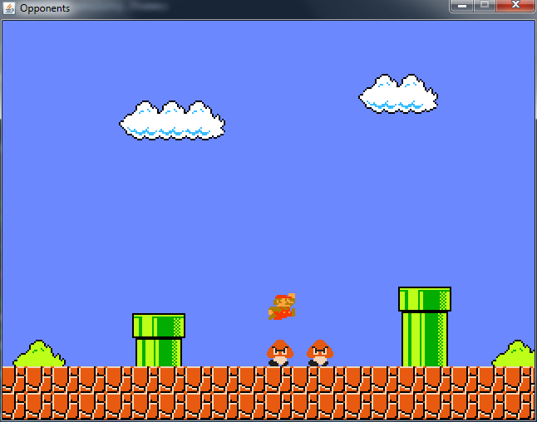
Un ‘EntityPlatform’ sur une ‘MapTile’

